Slide 1

Sejam todos bem vindos ao
Gerenciando Servidores 2019

Slide 2


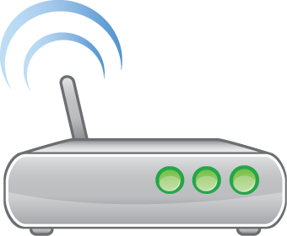
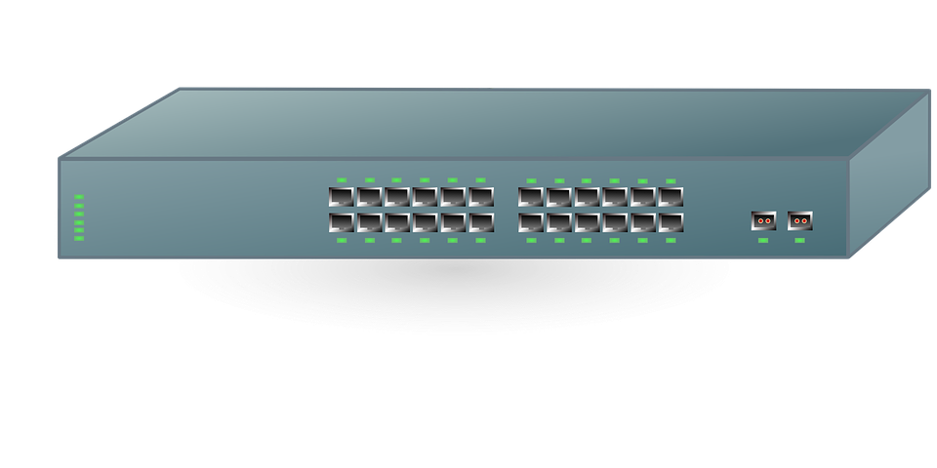


Outros Servidores
Modem
Switch
Roteador
Computadores do setor 1
Servidor de Firewall
Computadores do setor 2

Slide 3
Modem
IP Externo = 177.50.2.20
Mascará = 255.255.0.0
Gateway = 177.50.2.1

Slide 4
IP Externo = 177.50.2.20
Mascará = 255.255.0.0
Gateway = 177.50.2.1
Modem
IP Wan = DHCP ou PPOE ( cabo de internet que vem do modem )
Roteador
IP lan = 192.168.0.1
Mascará = 255.255.255.0

Slide 5
Outros Servidores
Modem
Switch
Roteador
Computadores do setor 1
Servidor de Firewall
Computadores do setor 2

Slide 6
IP Externo = 177.50.2.20
Mascará = 255.255.0.0
Gateway = 177.50.2.1
Modem
IP Wan = DHCP ou PPOE ( cabo de internet que vem do modem )
Roteador
IP lan = 192.168.0.1
Mascará = 255.255.255.0
ADAPTADOR 1 => (dhcp) ou estático vindo do roteador:
Eth0 = 192.168.0.2 Gateway = 192.168.0.1
Servidor
de Firewall
ADAPTADOR 2 => Eth1 = 192.168.5.1 Mascára = 255.255.255.0

Slide 7
IP Externo = 177.32.50.234
Mascará = 255.255.255.248
Gateway = 177.32.50.232
Modem
IP Wan = FIXO ( cabo de internet que vem do modem )
Roteador
IP lan = 177.32.50.233
Mascará = 255.255.255.248
ADAPTADOR 1 => IP FIXO
Eth0 = 177.32.50.234 Mask = 255.255.255.248 Gateway = 177.32.50.233
ADAPTADOR 2 => Eth1 = 192.168.5.1 Mascára = 255.255.255.0
Servidor
de Firewall
ADAPTADOR 3 => Definir subrede só para o wifi
Eth2 = 192.168.0.1 Mascára = 255.255.255.0

